Slide 1
Bài 1 Cách ve co ban
Here is where your presentation begins

Slide 2
Muon ve dep cân luu ý nhung gì?

Slide 3
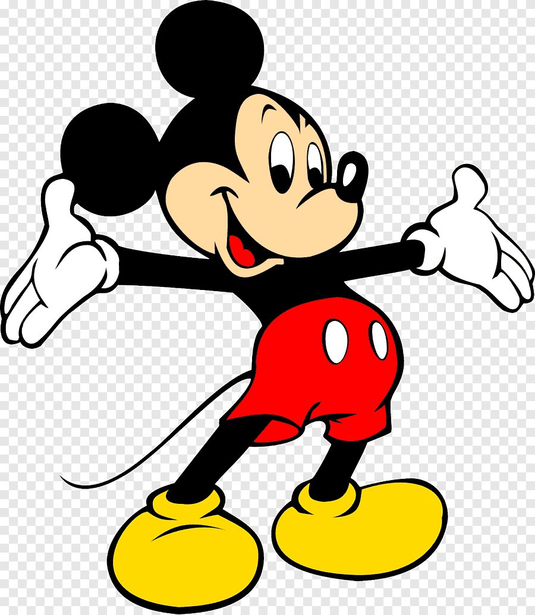
Muon ve dep cân luu ý nhung gì?

Slide 4
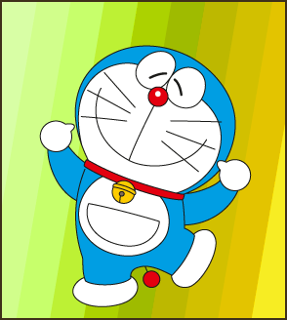
Muon ve dep cân luu ý nhung gì?

Slide 5
Muon ve dep cân luu ý nhung gì?
Bài tập
Vẽ một hình nhân vật Doraemon
như hình em đã học

